Slide 1

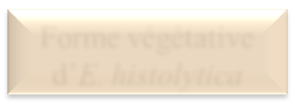
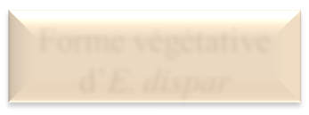
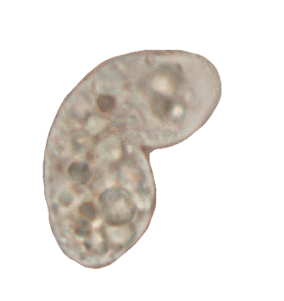
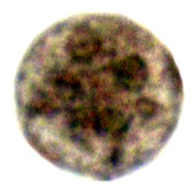
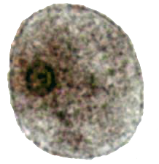
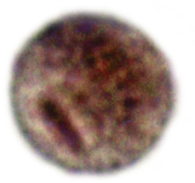
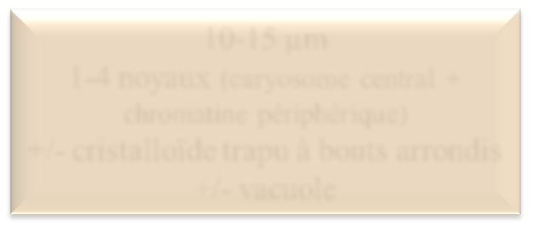
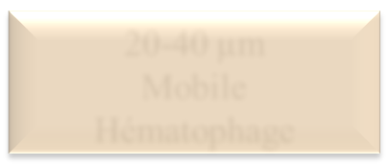
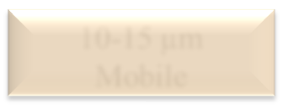
Forme kystique
E. histolytica/E. dispar
Forme végétative d’E. histolytica
Forme végétative d’E. dispar
10-15 µm
1-4 noyaux (caryosome central + chromatine périphérique)
+/- cristalloïde trapu à bouts arrondis
+/- vacuole
20-40 µm
Mobile
Hématophage
10-15 µm
Mobile

